Slide 1

E-STEP
Ενότητα 1:
Εισαγωγή – αντιλήψεις, αξίες, στάσεις

Slide 2
Στόχοι της ενότητας
Να σκεφτούμε ποιοι είναι οι στόχοι της εμπλοκής των γονέων.
Να εξερευνήσουμε αξίες και στάσεις
Να εξερευνήσουμε ορισμούς και τρόπους εμπλοκής των γονέων.
Να αναπτύξουμε κοινή αντίληψη/ όραμα μέσα στο πλαίσιο του δικού μας σχολείου.

Slide 3


Εμπλοκή των γονέων. Γιατί;
Από πού ξεκινάμε:
Η εμπλοκή των γονέων είναι ‘καλή’.
Τα νέα μέσα τεχνολογίας και επικοινωνίας θα μπορούσαν να βοηθήσουν.
Εμπλοκή των γονέων- Για ποιο λόγο;
Μέσα κοινωνικής δικτύωσης- Γιατί;

Slide 4
Aν μπορούσα να κάνω μία ευχή για τους οργανισμούς που λέγονται «σχολεία», αυτή θα ήταν να αφοσιωθούν σε ό,τι είναι φυσικό να εξελιχθούν, δηλαδή σε ανθρώπινες κοινότητες, όχι σε μηχανές. Σε ανθρώπινα όντα που δεν σταματούν να διερωτώνται: «Γιατί είμαι εδώ; Τι συμβαίνει στον κόσμο γύρω μου; Πώς μπορώ εγώ και όλοι εμείς να συνεισφέρουμε με τον καλύτερο τρόπο»;
Senge, P. (2000) Systems change in education. Reflections, Vol.1, No.3

Slide 5

Εμπλοκή των γονέων. Γιατί;
Η εμπλοκή των γονέων και η χρήση των νέων τεχνολογιών της επικοινωνίας νοούνται περισσότερο ως διαδικασίες που μπορούν να υπηρετήσουν τη μάθηση, και να έχουν ευρύτερα ευνοϊκά αποτελέσματα.

Slide 6
Πώς αντιλαμβανόμαστε τη γονεϊκή εμπλοκή;
Χρησιμοποιούμε δημιουργικές μεθόδους για να εξερευνήσουμε τις αναπαραστάσεις, εμπειρίες και αντιλήψεις μας σχετικά με τη γονεϊκή εμπλοκή.
Φτιάχνουμε μια κατασκευή/ εικόνα.
Μοιραζόμαστε τις εμπειρίες μας.
Βρίσκουμε ιδέες για το πώς μπορούμε να χρησιμοποιήσουμε δημιουργικούς τρόπους στο σχολείο μας.

Slide 7
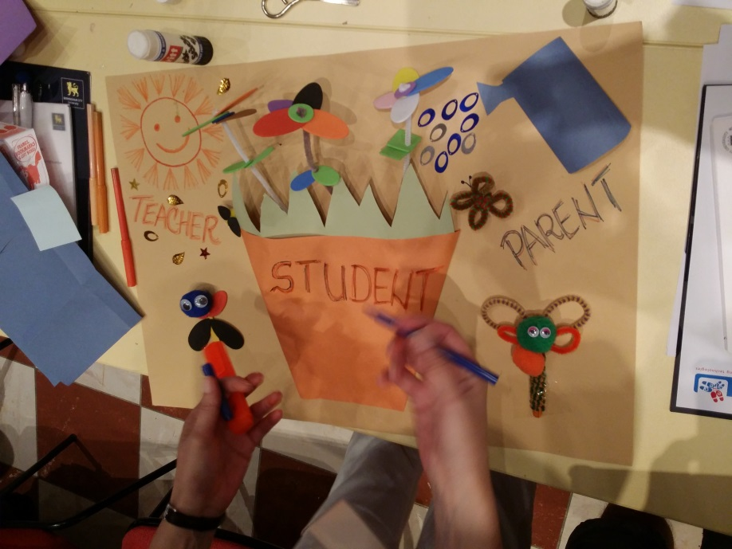
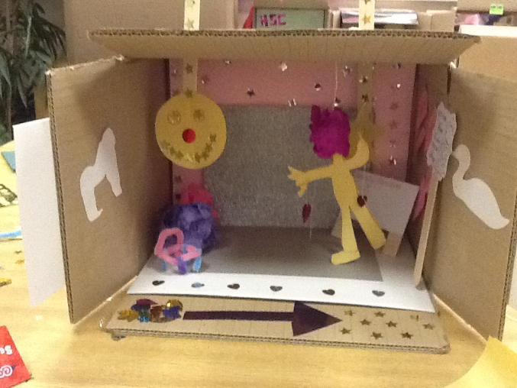
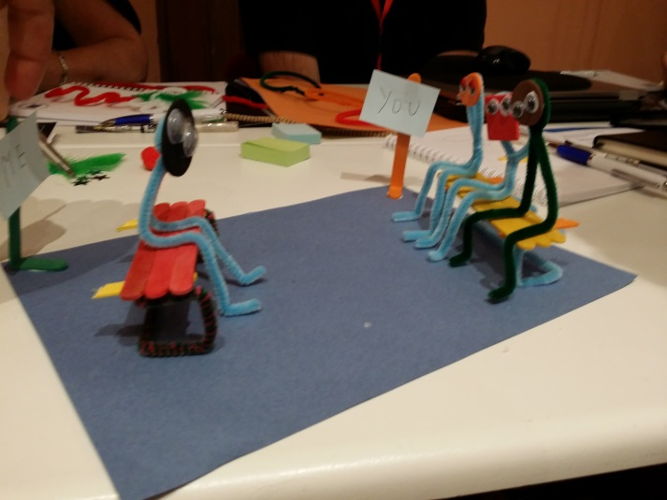
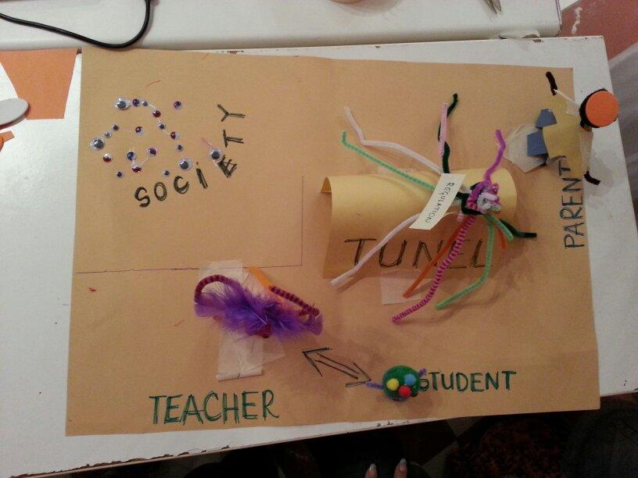
Δραστηριότητα
Λέμε μια ιστορία για τη γονεϊκή εμπλοκή στο σχολείο μέσα από μια κατασκευή...

Slide 8
Δραστηριότητα– ορισμοί
Συμμετοχή των γονέων
Συνεργασία σχολείου-γονεών
Εμπλοκή των γονεών
Τι σημαίνουν οι όροι αυτοί για εσάς;
Με ποιους τρόπους εφαρμόζονται στο σχολείο σας;
Υπάρχουν διαφορές και επικαλύψεις μεταξύ των όρων αυτών;
Συζητάμε και ανταλλάσσουμε απόψεις.
Σημειώνουμε λέξεις-κλειδιά για κάθε όρο.

Slide 9
Δραστηριότητα– ορισμοί
Συμμετοχή των γονέων
Συνεργασία σχολείου-γονεών
Εμπλοκή των γονεών
Λέξεις- κλειδιά:
Λέξεις- κλειδιά:
Λέξεις- κλειδιά:

Slide 10
Σφαίρες επιρροής 1
Οικογένεια
Κοινότητα
Σχολείο
«Κάθε σχολείο κάνει επιλογές. Μπορεί να επικοινωνεί και να επιδρά μόνο σποραδικά με τις οικογένειες των μαθητών και με την τοπική κοινότητα, κρατώντας τις τρεις σφαίρες που επηρεάζουν άμεσα τη μάθηση και την ανάπτυξη των μαθητών σχετικά απομακρυσμένες. Ή μπορεί να εφαρμόζει υψηλού επιπέδου επικοινωνία και διάδραση, με τέτοιο τρόπο που να φέρνει αυτές τις σφαίρες επιρροής κοντά».
Epstein (2009, p.8)
Μαθητής
Οικογένεια
Κοινότητα
Σχολείο
Mαθητής

Slide 11
Έξι μορφές γονεϊκής εμπλοκής
Μορφή 1 - Υποστηρικτικό περιβάλλον | Μορφή 2- Επικοινωνία | Μορφή 3- Εθελοντισμός
Το σχολείο βοηθάει τις οικογένειες να λειτουργούν ως υποστηρικτικά περιβάλλοντα για τους μαθητές. | Το σχολείο σχεδιάζει αποτελεσματικούς τρόπους επικοινωνίας με την οικογένεια σχετικά με την πρόοδο του παιδιού και διάφορες σχολικές δράσεις. | Το σχολείο ενθαρρύνει και οργανώνει την παροχή εθελογτικής βοήθειας και υποστήριξης από τους γονείς.
Ποιες από αυτές τις μορφές προωθούνται αυτή τη στιγμή στο σχολείο σας;
Πώς θα μπορούσαν τα νέα μέσα επικοινωνίας και κοινωνικήςη δικτύωσης να βοηθήσουν;
Μορφή 4 – Μελέτη στο σπίτι | Μορφή 5- Συμμετοχή στη λήψη αποφάσεων | Μορφή 6- Συνεργασία με την ευρύτερη κοινότητα/ κοινωνία
Το σχολείο δίνει πληροφορίες και ιδέες για το πώς οι γονείς μπορούν να υποστηρίξουν τα παιδιά στη μελέτη στο σπίτι. | Το σχολείο συμπεριλαμβάνει τους γονείς σε διαδικασίες λήψης αποφάσεων μέσω εκπροσώπων των γονέων. | Το σχολείο αναζητά και εντάσσει πηγές και υπηρεσίες της ευρύτερης κοινότητας για να ενισχύσει τη μάθηση και τη διεξαγωγή σχολικών δράσεων.
Ποιοι είναι οι περιορισμοί σε κάθε μια από αυτές τις μορφές γονεϊκής εμπλοκής;
Epstein (2009, p.14)

Slide 12


Πιθανά προβλήματα
Η γονεϊκή εμπλοκή, οι σφαίρες επιρροής και η επικοινωνία με τους γονείς συχνά αποτελούν:
«Μονόδρομη» διαδικασία
Δεν έχουν ‘χαρακτηριστικά μιας μαθησιακής κοινότητας’ (Senge, 2006).
Price-Mitchell (2009, p.16)
Πώς μπορεί η γονεϊκή εμπλοκή να γίνει αμφίδρομη διαδικασία;

Slide 13
(Ξανα)ερμηνεύοντας τους όρους
Συνεργασία σχολείου- γονέων
Συμμετοχή των γονέων
Εμπλοκή των γονέων
‘…Συγκεκριμένοι τρόποι με τους οποίους οι γονείς υποστηρίζουν τη μάθηση και ανάπτυξη των παιδιών τους.
‘…ίσοι και αμοιβαία εκτιμώμενοι ρόλοι…’
‘…Οι γονείς συμμετέχουν ενεργά και σε σταθερή βάση ως ισοδύναμοι στην κοινότητα του σχολείου και όχι μόνο περιστασιακά όταν προσκαλούνται...
Price-Mitchell (2009, p.13)

Slide 14
Ένας ευρύς ορισμός
Τα σχολεία που είναι επιτυχημένα ως προς την εμπλοκή των γονέων διατηρούν έναν ευρύ ορισμό της γονεϊκής εμπλοκής: Αυτός περιλαμβάνει δουλειά του γονιού με το παιδί στο σπίτι, ενδιαφέρον για την πρόοδο του παιδιού, και συστηματική διάδραση του γονιού με το σχολείο. Αφιερώνουν επίσης χρόνο για να ενημερώσουν τους γονείς για τα δικαιώματα και τις υποχρεώσεις τους σε σχέση με την εκπαίδευση των παιδιών τους.
Goodhall and Vorhaus (2011, p.66)

Slide 15

Δώστε τον δικό σας ορισμό
Ως γονεϊκή εμπλοκή ορίζω.....

Slide 16
Πηγές
The Children’s Society (2013) The Good Childhood Report. Available from: http://www.childrenssociety.org.uk/sites/default/files/tcs/good_childhood_report_2013_final.pdf [Accessed 01.07.14]
Epstein, J. L. (Ed.). (2009) School, family, and community partnerships: your handbook for action (3rd ed.). Thousand Oaks, Calif: Corwin Press.
Goodhall, J. & Vorhaus, J. (2011) Review of best practice in parental engagement, Research Report DFE-RR156. London: Institute of Education; Department for Education.
Price-Mitchell, M. (2009) Boundary Dynamics: Implications for Building Parent-School Partnerships. The School Community Journal, Vol. 19, No. 2.
Senge, P. (2000) Systems Change in Education. Reflections, Vol .1, No. 3.

Slide 17

Τέλος 1^{ης} Ενότητας

